Slide 1
PENGELOLAAN KINERJA PEGAWAI APARATUR SIPIL NEGARA
(Permenpan Nomor 6 Tahun 2022)

Slide 2
REFORMASI PENGELOLAAN KINERJA PEGAWAI
4
UU No 5/2014 tentang ASN
UU No 5/2014 tentang ASN
UU No 43/1999 tentang Perubahan Atas Undang- Undang Nomor 8 Tahun 1974 tentang Pokok-Pokok Kepegawaian
UU No 8/1974 tentang tentang Pokok-Pokok Kepegawaian
PP 30/ 2019
PP 30/ 2019
PP 49/ 2018
SASARAN KINERJA PEGAWAI
PP 46/ 2011
Pen i l a i a n Ki n e r j a P N S
PP 10/ 1979
Pen i l a i a n Pr es t a s i Ke r j a
PN S
SASARAN KINERJA PEGAWAI
PP 10/ 1952
Da f t a r Per n ya t a a n Ke c ak apan Peg a w a i Ne g e r i
Pen i l a i a n Pel a k s a n a a n
SASARAN KERJA PEGAWAI
Pek er j a a n PN S
DP3
2022
Semester 2 2021
PERMENPANRB 6/2022 PENGELOLAAN KINERJA
PERKA BKN NO 1/2013 KETENTUAN PELAKSANAAN PP 46 TAHUN 2011 TENTANG PENILAIAN PRESTASI KERJA
PERMENPANRB 8/2021 SISTEM
PERMENPANRB 8/2021 SISTEM
PEGAWAI ASN
MA_{M}N_{AN}A_{A}JE_{JE}M_{M}E_{E}N_{N K}K_{I}I_{N}N_{E}E_{R}R_{JA}JA_{PN}P_{S}NS

Slide 3
Pengelolaan Kinerja Pegawai
PERENCANAAN KINERJA
Penetapan
Klarifikasi ekspektasi
KOMPONEN PENGELOLAAN KINERJA
PELAKSANAAN, PEMANTAUAN. DAN PEMBINAAN KINERJA
Pendokumentasian kinerja
Umpan Balik
Pengembangan Kinerja
PENILAIAN KINERJA
Evaluasi Kinerja Pegawai:
Siklus Pendek
Siklus Penuh
TINDAK LANJUT HASIL EVALUASI KINERJA
Pelaporan kinerja
Keberatan
Penghargaan
Sanksi

Slide 4
1.PERENCANAAN KINERJA
RENCANA HASIL KERJA
PERILAKU KERJA
LAMPIRAN SKP
APA SAJA?

Slide 5
PENYUSUNAN SKP
PENETAPAN SKP
PERENCANAAN KINERJA
DIALOG KINERJA
PENETAPAN DAN KLARIFIKASI EKSPEKTASI

Slide 6
SUMBER DAYA YANG DIBUTUHKAN DALAM PENCAPAIAN
SDM
ANGGARAN
PERLENGKAPAN KERJA
PENDAMPINGAN PIMPINAN
SARANA PRASARANA

Slide 7
SKEMA PERTANGGUNGJAWABAN
Pada proses penetapan dan klarifikasi ekspektasi
Terdiri dari:
Jadwal pelaporan perkembangan setiap rencana kinerja pegawai
Bukti kinerja yang diharapkan

Slide 8
KONSEKUENSI
Pada proses penetapan dan klarifikasi ekspektasi
Berupa Kesepakatan:
Konsekuensi positif (apresiasi materiil/imateriil, penugasan baru)
Konsekuensi negatif (teguran, pengalihan penugasan)

Slide 9
ASPEK PERILAKU KERJA PEGAWAI
Orientasi pelayanan
Komitmen
Inisiatif Kerja
Kerjasama
Kepemimpinan
Diwujudkan dalam nilai dasar ASN yg menjadi Standar Perilaku Kerja Pegawai

Slide 10
BERORIENTASI PELAYANAN
AKUNTABEL
HARMONIS
KOMPETEN
LOYAL
ADAPTIF
KOLABORATIF
STANDAR PERILAKU (berAKLAK)

Slide 11
2.PELAKSANAAN, PEMANTAUAN, PEMBINAAN.

Slide 12
Pelaksanaan Kinerja
1
Rencana kinerja dilaksanakan setelah penetapan dan klarifikasi ekspektasi
2
Pimpinan dan pegawai dapat menyepakati rencana aksi dalam rangka pencapaian hasil kerja pada SKP pegawai
3
Disepakati melalui dialog kinerja pimpinan dan pegawai

Slide 13
Pelaksanaan Kinerja
4
Didokumentasikan secara periodik
5
Periode dokumentasi ditetapkan instansi pemerintah
6
Pendokumentasian kinerja dilakukan terhadap bukti dukung yang mencerminkan realisasi progres dan/atau realisasi akhir hasil kerja

Slide 14
Pemantauan Kinerja
01
Proses yang dilakukan pimpinan untuk mengamati pelaksanaan rencana kinerja oleh pegawai
02
Periode pemantauan kinerja tidak ditetapkan secara khusus dan diharapkan untuk dilakukan secara insidentil
03
Dilakukan dengan mengamati realisasi progres dan/atau realisasi akhir atas hasil kerja serta perilaku kerja pegawai melalui dokumentasi kinerja
Text Here
You can simply impress your audience and add a unique zing and appeal to your Presentations. Easy to change colors, photos and Text. Get a modern PowerPoint Presentation that is beautifully designed.

Slide 15
Umpan Balik
Pimpinan wajib memberikan umpan balik berkelanjutan
01
02
Umpan balik:
Langsung
Tidak langsung
Pemberian umpan balik berkelanjutan dapat dilakukan
Umpan balik dituangkan dalam bentuk rekaman informasi umpan balik berkelanjutan
Rekan kerja setingkat
Pegawai dibawahnya
Pihak lain yang berhubungan dengan kinerja pegawai
04
03
Apresiasi tugas baru/penyesuaian ekspektasi/penyesuaian sdm, pembinaan kinerja

Slide 16
Pembinaan Kinerja
Tujuan bimbingan kinerja untuk mengetahui dan mengembangkan kompetensi pegawaii serta mencegah terjadinya kegagalan kinerja.
Diusulkan bagi pegawai yang tidak menunjukkan kemajuan kinerja berdasarkan umpan balik
Dilakukan melalui bimbingan kinerja dan/ atau konseling kinerja

Slide 17
Pembinaan Kinerja
Coaching bertujuan mendapatkan strategi atas pemecahan suatu masalah dengan menggali kemampuan yang dimiliki pegawai. Dimungkinkan coach tidak memiliki keahlian dalam bidang substansi pegawai
Mentoring aktivitas untuk berbagi pengetahuan dan pengalaman dari pimpinan atau pihak lain (mentor) berpengalaman pada sebuah bidang yang ingin dipelajari oleh pegawai (mentee)
Bimbingan dapat berupa coaching, mentoring, formal training, informal training

Slide 18
3.PENILAIAN KINERJA PEGAWAI
EVALUASI KINERJA
Evaluasi Kinerja
Proses dimana Pejabat Penilai Kinerja Mereviu keseluruhan hasil kerja dan perilaku kerja pegawai selama waktu tertentu dan menetapkan predikat kinerja pegawai berdasarkan kuadran kinerja pegawai
Pejabat Penilai Kinerja
Atasan langsung atau pejabat lain yang diberi pendelegasian kewenangan
Plt/Plh
Dapat diberikan kewenangan oleh atasan dari Pejabat Penilai Kinerja untuk menilai kinerja
Penugasan dari Unit Lain
Pimpinan unit kerja lain yang memberikan penugasan memberikan umpan balik
Pejabat Fungsional
Dapat memperoleh delegasi kewenangan sebagai Pejabat Penilai Kinerja sepanjang pejabat fungsional dimaksud memimpin unit kerja atau unit kerja mandiri

Slide 19
EVALUASI KINERJA

Slide 20
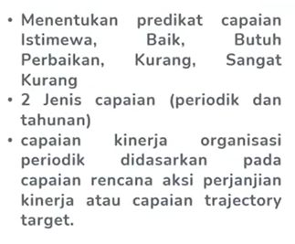

Slide 21
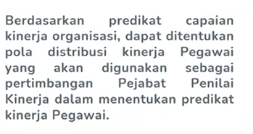

Slide 22
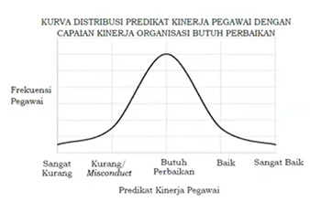
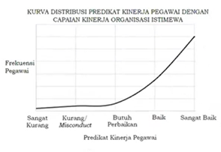
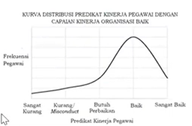
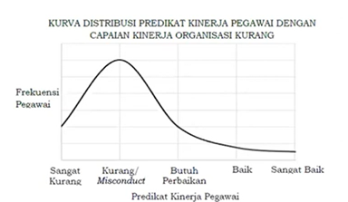
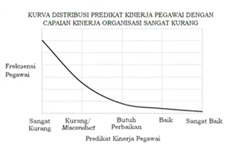
POLA DISTRIBUSI

Slide 24
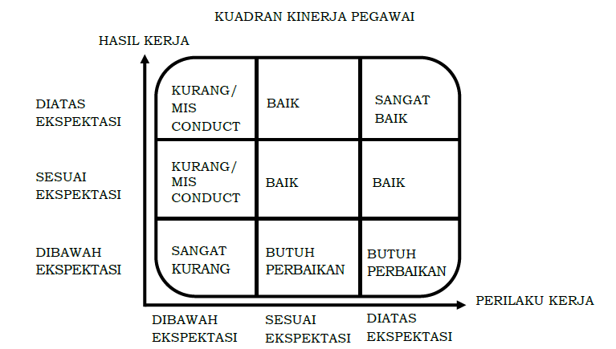

Slide 25
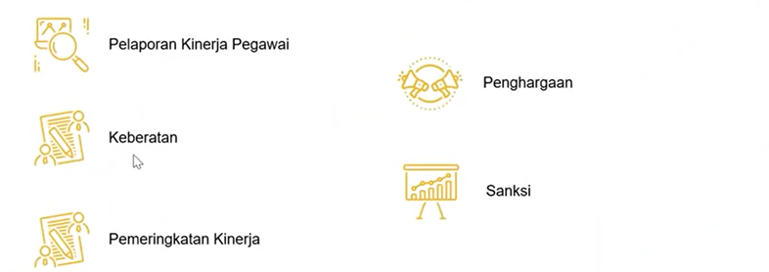
Tindak Lanjut

Slide 26
Aplikasi Kinerja Pegawai

